Slide 1
Objętość OSTROSŁUPA

Slide 2
Przypomnienie wiadomości
Ostrosłup prosty to figura przestrzenna zbudowana z:
- podstawy będącej dowolnym wielokątem,
- ścian bocznych będących trójkątami.
Ostrosłup, którego podstawa jest wielokątem foremnym nazywamy ostrosłupem prawidłowym.
Pole powierzchni całkowitej ostrosłupa obliczamy ze wzoru:
P_{C} = P_{p} + P_{b} gdzie:
P _{p} - pole podstawy
P_{b} - pole powierzchni bocznej

Slide 3
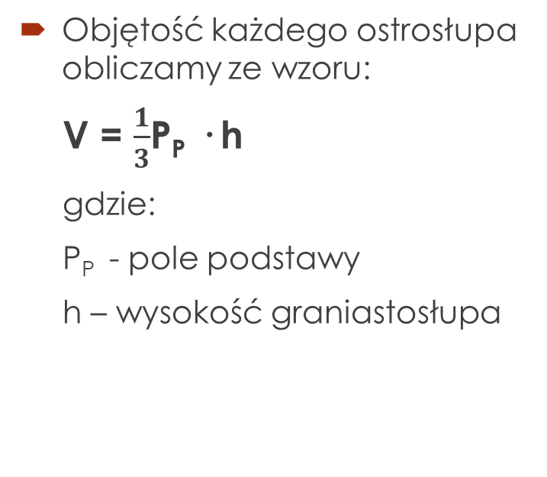
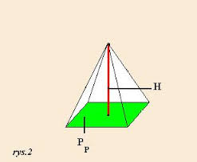
Objętość ostrosłupa prostego
Objętość każdego ostrosłupa obliczamy ze wzoru:
V = P_{P} · h
gdzie:
P_{P} - pole podstawy
h – wysokość graniastosłupa

Slide 4
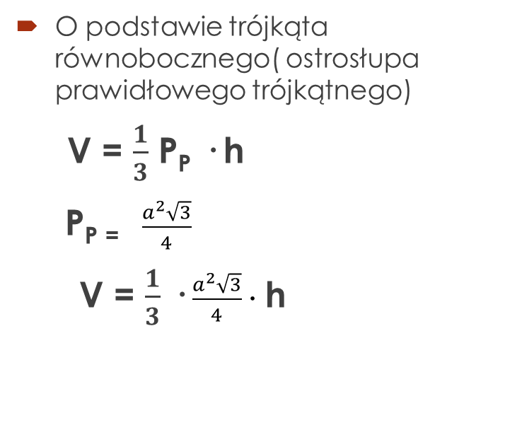
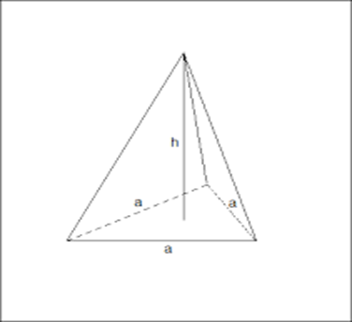
Objętość ostrosłupa prawidłowego trójkątnego
O podstawie trójkąta równobocznego( ostrosłupa prawidłowego trójkątnego)
V = P_{P} · h
P_{P =}
V = · · h

Slide 5
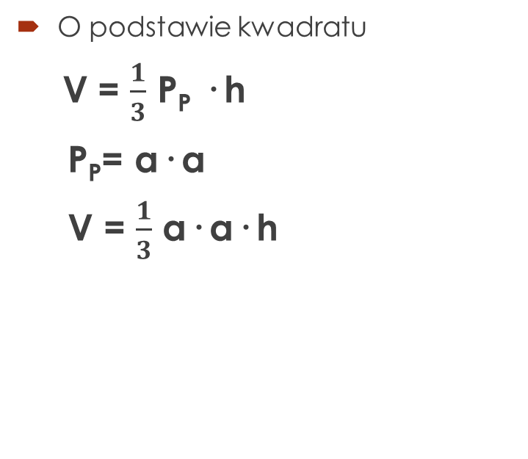
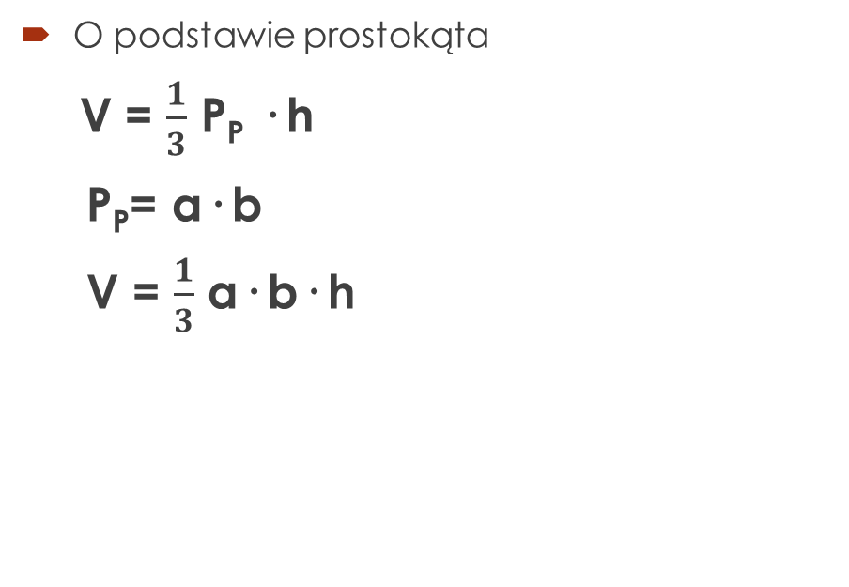
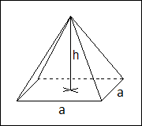
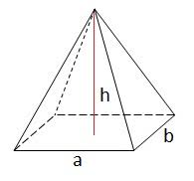
Objętość ostrosłupa czworokątnego
O podstawie kwadratu
V = P_{P} · h
P_{P}= a· a
V = a· a· h
O podstawie prostokąta
V = P_{P} · h
P_{P}= a· b
V = a· b· h

Slide 6
Jednostki objętości
Do określania objętości figur przestrzennych, w tym graniastosłupów używamy następujących jednostek:
1 mm³
1 cm³ = 1000 mm³, ponieważ 1cm = 10 mm to 1cm³ = (10mm)³ = 1000mm³
1 dm³ = 1000cm³, ponieważ 1dm = 10cm to 1 dm³ = (10cm)³ = 1000cm³
1 m³ = 1000000 cm³ , ponieważ 1m = 100cm to 1m³ = (100cm)³ = 1000000cm³
1 km³ = 1000000000m³, ponieważ 1km = 1000m to 1km³ =(1000m)³ = 1000000000m³
1l = 1dm³
1ml = 1cm³

Slide 7
Zadanie1
Zamień jednostki
6cm³ = ..................mm³
80dm³ = .................cm³
9000mm³ = .............cm³
12 dm³ = .................l
12000000cm³ = ..........m³
700cm³ = ................ml

Slide 8
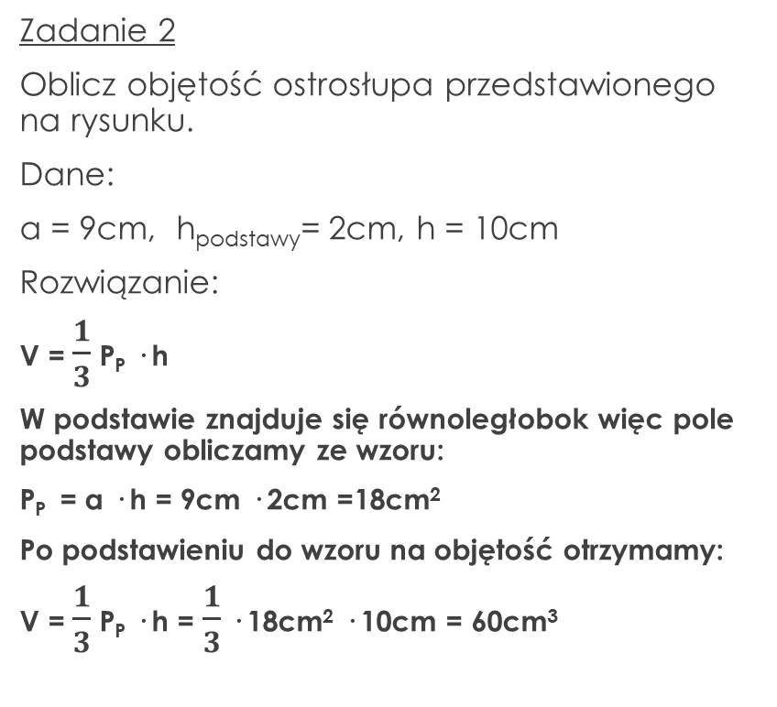
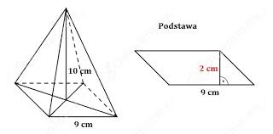
Obliczanie objętości – przykłady z rozwiązaniami
Zadanie 2
Oblicz objętość ostrosłupa przedstawionego na rysunku.
Dane:
a = 9cm, h_{podstawy}= 2cm, h = 10cm
Rozwiązanie:
V = P_{P} · h
W podstawie znajduje się równoległobok więc pole podstawy obliczamy ze wzoru:
P_{P} = a · h = 9cm · 2cm =18cm²
Po podstawieniu do wzoru na objętość otrzymamy:
V = P_{P} · h = · 18cm² · 10cm = 60cm³

Slide 9
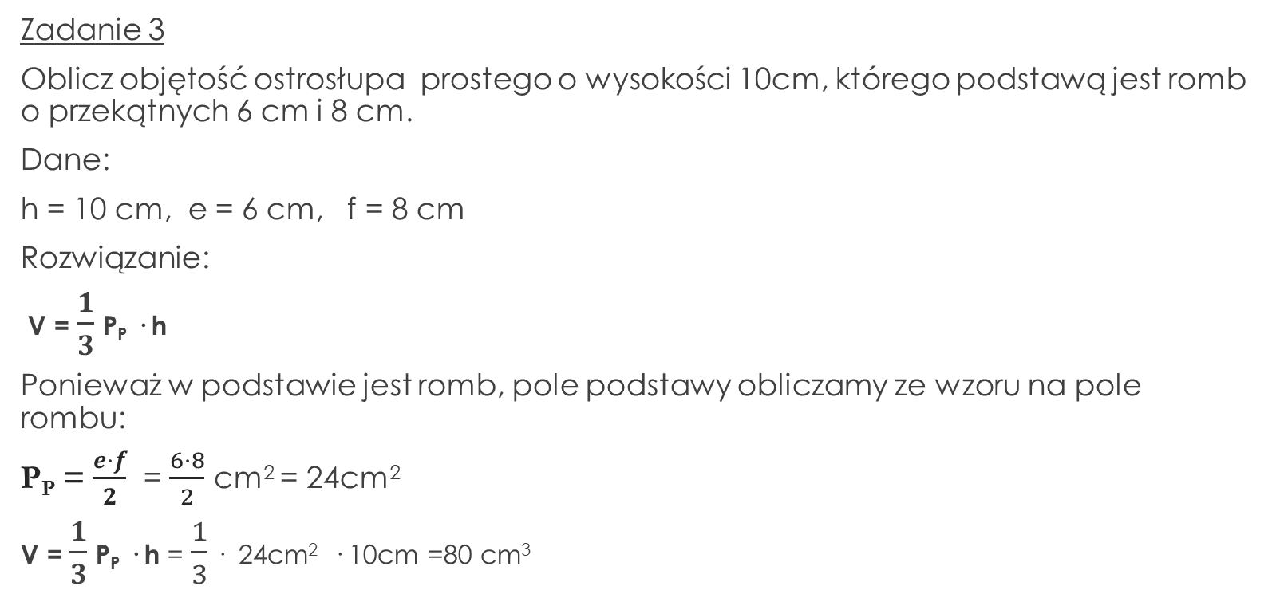
Obliczanie objętości – przykłady z rozwiązaniami
Zadanie 3
Oblicz objętość ostrosłupa prostego o wysokości 10cm, którego podstawą jest romb o przekątnych 6 cm i 8 cm.
Dane:
h = 10 cm, e = 6 cm, f = 8 cm
Rozwiązanie:
V = P_{P} · h
Ponieważ w podstawie jest romb, pole podstawy obliczamy ze wzoru na pole rombu:
P_{P} = = cm² = 24cm²
V = P_{P} · h = · 24cm² · 10cm =80 cm³

Slide 10
Zadania do samodzielnego rozwiązania
Zadanie 4
a) Oblicz objętość ostrosłupa prawidłowego trójkątnego o krawędzi podstawy
6 cm i wysokości 12 cm,
b) Oblicz objętość ostrosłupa prawidłowego czworokątnego, którego krawędź
podstawy ma długość 4cm, a wysokość 8cm,
c) oblicz objętość ostrosłupa, którego podstawą jest trapez o podstawach
4,4 cm i 3,6 cm oraz wysokości 2cm, jeżeli wysokość ostrosłupa stanowi
trzy dziesiąte sumy jego podstaw
POWODZENIA ☺ Pytania i odpowiedzi proszę przesłać na adres: akwasniewska@sp90.edu.gdansk.pl

